Slide 1
ПОСТКРОССИНГ –инновационная технология в ДОУ
воспитатель Белова Светлана Юрьевна
МДОУ «Детский сад № 97»
2021 г.

Slide 2
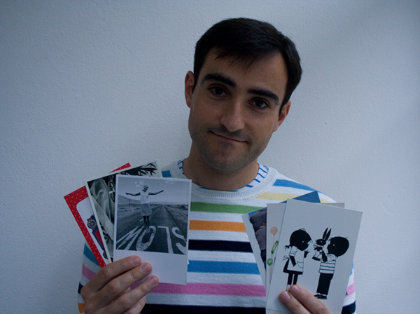
ПОСТКРОССИНГ (англ. Postcrossing)- система обмена почтовыми открытками
между незнакомыми
людьми с разных
концов света.
Пауло Магальяйшн-автор идеи и создатель сайта «Посткроссинг»

Slide 3
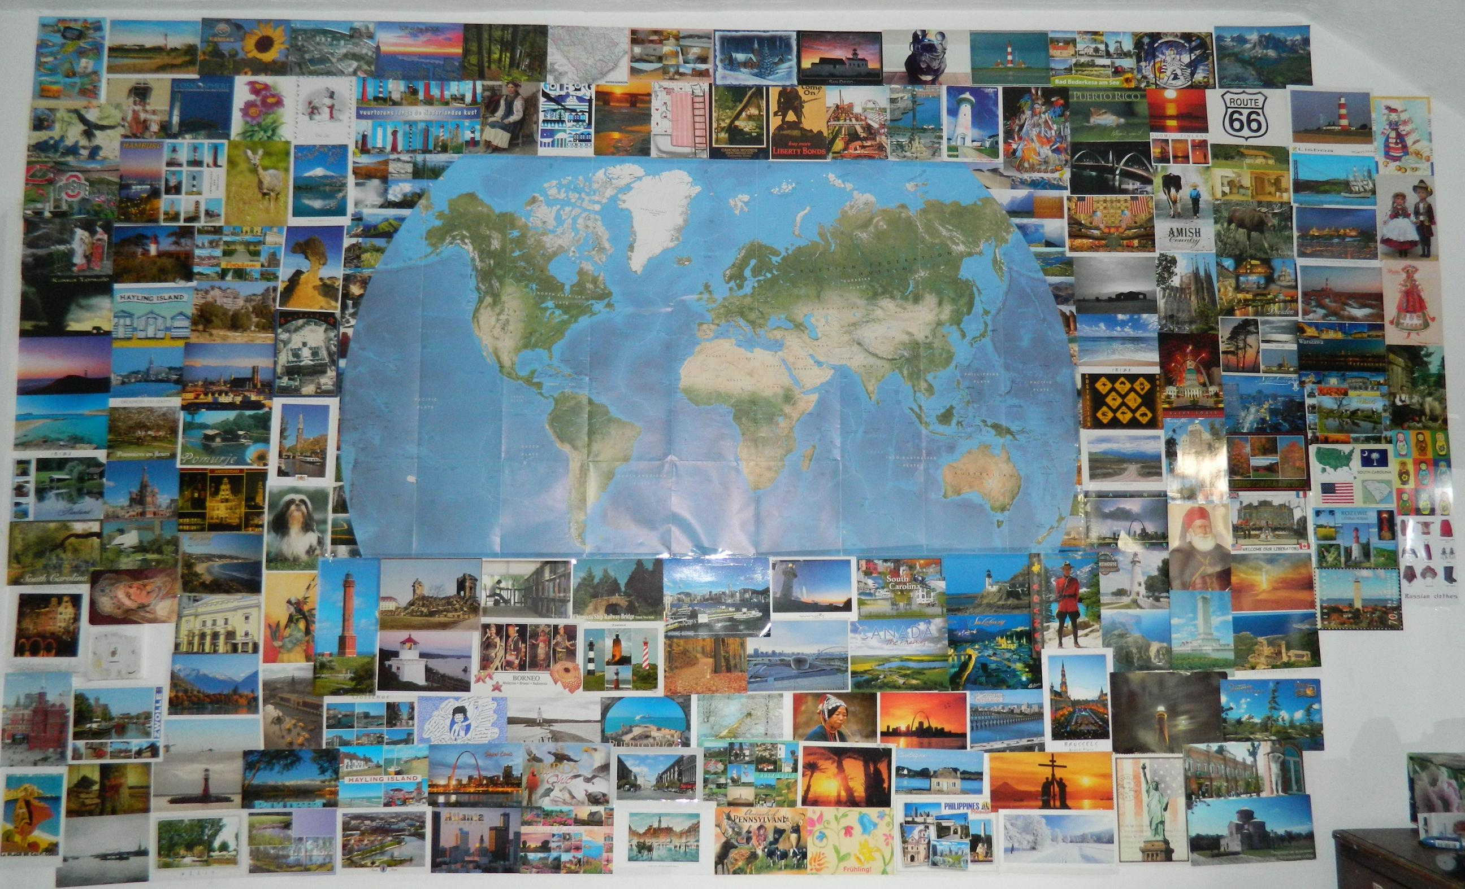

Slide 5
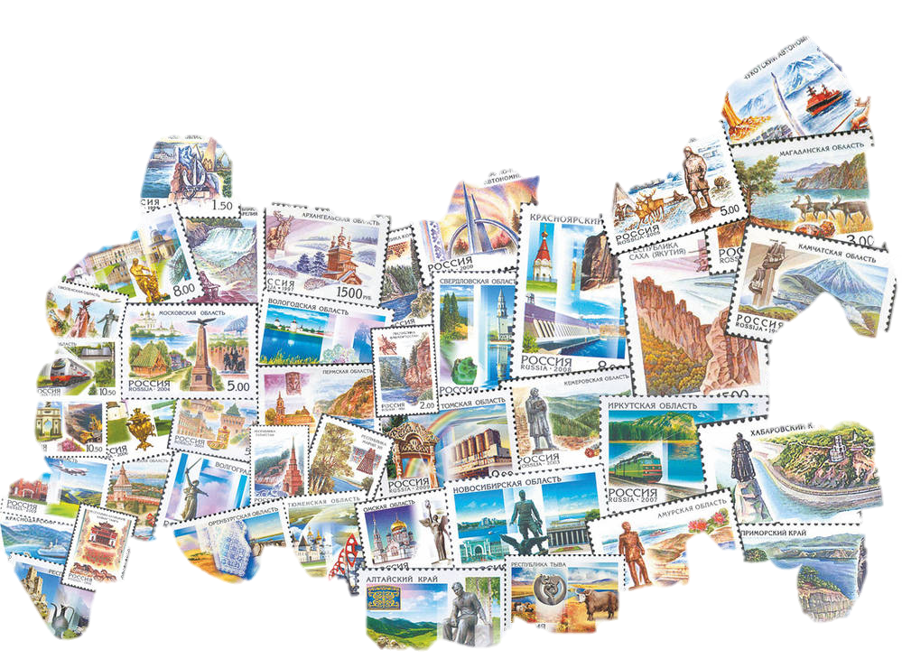
Цель посткроссинга в дошкольных учреждениях- осуществление общественно-значимой деятельности, направленной на формирование у детей представлений о стране, в которой мы живём, посредством почтовой переписки.

Slide 6
Основные задачи посткроссинга: - развивать познавательную активность дошкольников - формировать патриотические чувства, любовь к Родине - заложить у детей основы географических знаний - формировать толерантность - активизировать желание обучаться грамоте - привлекать родителей к деятельности ДОУ

Slide 7
Образовательная социальная сеть nsportal.ru «Посткроссинг между детскими садами» ВКОНТАКТЕ «Посткроссинг для детей, среди детских учреждений» Международный образовательный портал МААМ.RU«Посткроссинг между детскими садами»

Slide 8
Спасибо за внимание.

